Slide 1

Государственное образовательное учреждение высшего профессионального образования
«Московский государственный технический университет имени Н.Э. Баумана»
(МГТУ им. Н.Э. Баумана)
ФАКУЛЬТЕТ Информатика и системы управления
КАФЕДРА Программное обеспечение ЭВМ и информационные технологии
Классификация известных методов компьютерной картографии помещений
Студент: Коротыч Михаил Дмитриевич
Руководитель: Мальцева Диана Юрьевна
Москва, 2022

Slide 2
Цель и задачи
Цель работы: обзор существующих методов картографирования закрытого помещения, выявление критериев их сравнения.
Задачи работы:
Описать предметную область задачи.
Описать существующие алгоритмы компьютерного построения карт и схем местности.
Провести их всесторонний анализ.

Slide 3
Виды карты. Компьютерная и электронная карты
По построению:
общегеографическая
топографическая
тематические карты
рельефные
цифровые и электронные
По масштабу:
планы – 1:5000 и крупнее;
крупномасштабные – 1:10000–1:200000;
среднемасштабные – 1:300000–1:1000000 включительно;
мелкомасштабные – мельче 1:1000000.

Slide 4
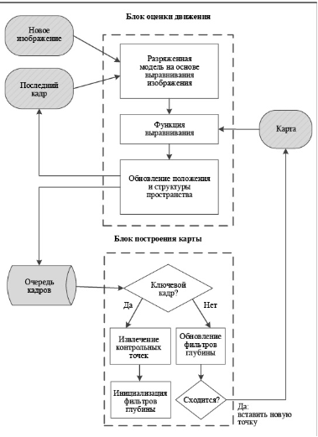
Визуальная одометрия и SLAM
Относительно быстрые
Нет предварительной подготовки местности
Нет корректировки расчётной координаты
Зависимость от устройства ввода

Slide 5
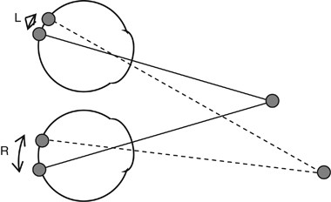
Бинокулярное зрение
Универсальность (не зависит от местности)
Высокая точность
Сложность вычисления взаимно корреляционной функции
Необходимо знать заранее начальную координату робота

Slide 6
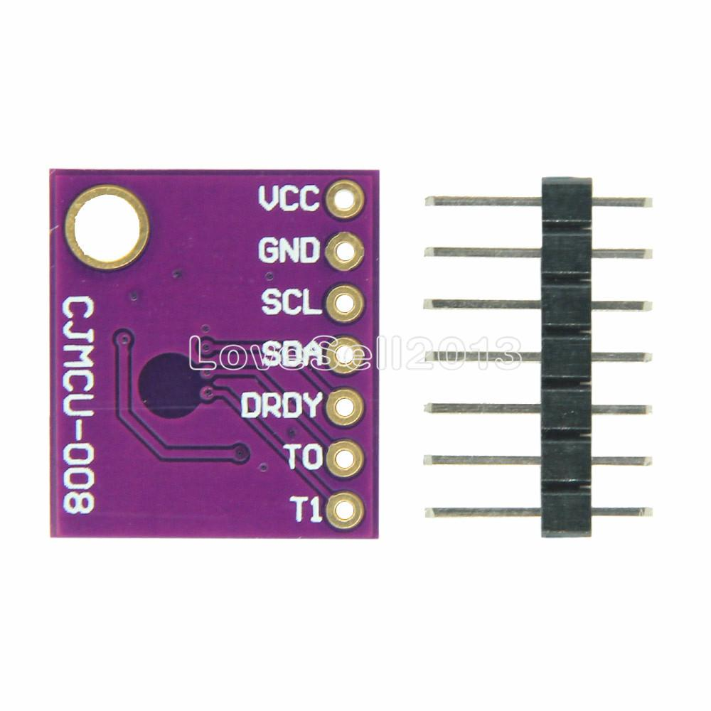
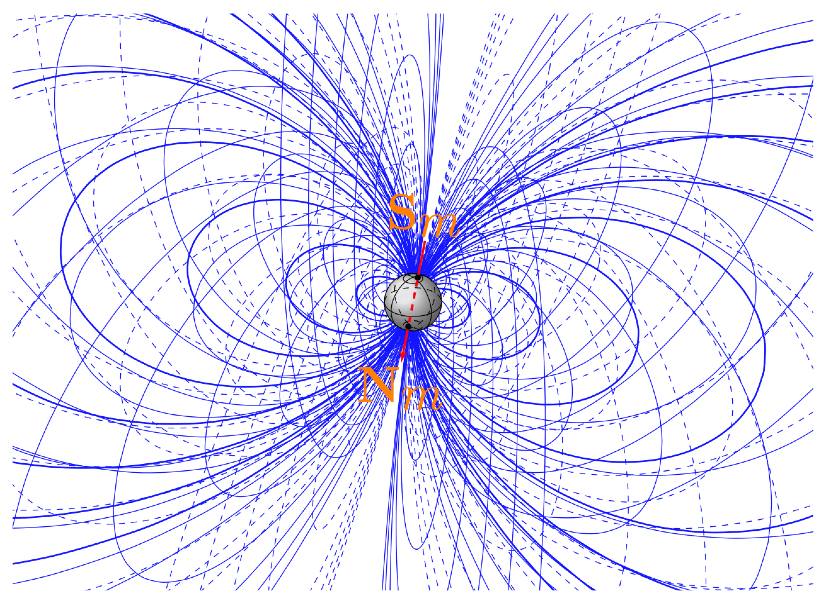
Замер геомагнитного поля
Не зависит от визуальных помех
Нужны предварительные действия перед картографированием
Чувствителен к магнитным аномалиям и магнитам вообще

Slide 7
Комбинированный
Расстановка маяков и RFID-меток
Работа SLAM
Применение LIDAR
Большое количество камер и модулей
RFID;
Два LIDAR;
Дальномер;
Видеокамера

Slide 8
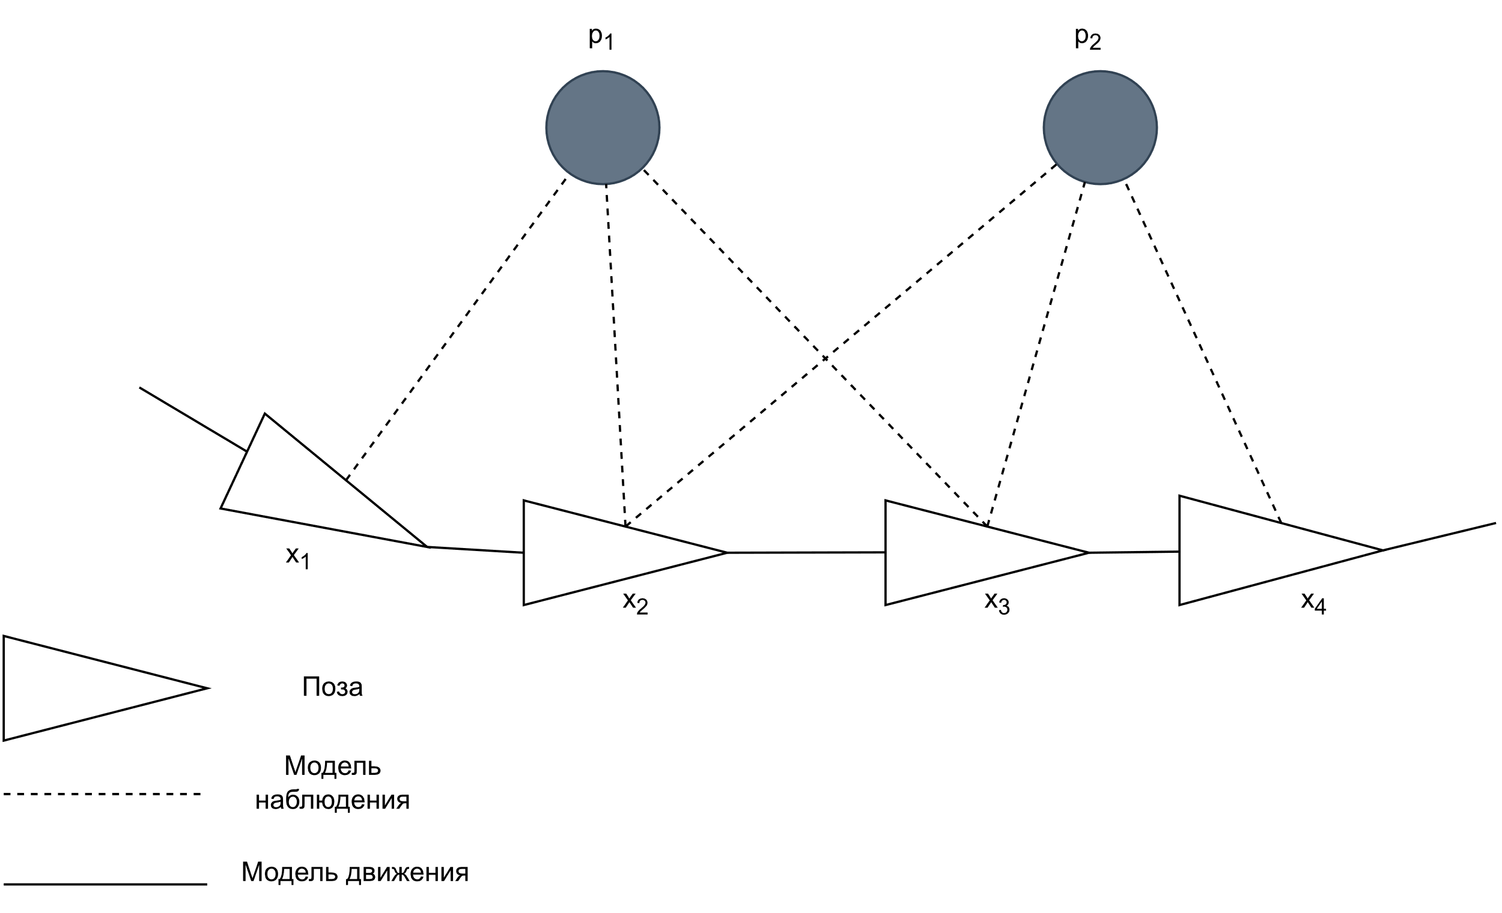
SPLAM-алгоритм с применением графов
Экономия памяти за счёт графовой оптимизации
Не требуется предварительная подготовка
Но не защищает от проблем ВО.

Slide 9
Сравнение алгоритмов
Алгоритм (метод) | Подготовка местности | Метод распознавания входных данных | Побочные факторы и недостатки
Визуальная одометрия | Не требуется | Камера видимого диапазона. Семейство алгоритмов LSD-SLAM (быстрые, но жёстко привязаны к камере) | Вес камеры (обычно небольшой)
Метод с использованием бинокулярной камеры | Не требуется | Одна бинокулярная камера. Обработка взаимно коррелирующей функцией. | Вес камеры (обычно небольшой); необходимо знать заранее начальные координаты
Локализация по геомагнитному полю | Нужна (замеры поля в определённых точках помещений) | Специальный MEMS-сенсор | Критично нахождение со сторонними магнитами; подвержен аномалиям

Slide 10
Сравнение алгоритмов
Алгоритм (метод) | Подготовка местности | Метод распознавания входных данных | Побочные факторы и недостатки
Комбинированный | Нужна (расстановка светоотражающих маяков и RFID-меток) | Камеры для SLAM, дальномеры и LIDAR для корректировки | Внушительный вес устройств, сильный нагрев лазеров, но высокая точность и постоянная корректировка результатов
SPLAM | Не требуется | Камера видимого диапазона | Вес камеры (обычно небольшой); (быстрый, но жёстко привязаны к камере)

Slide 11
Заключение
Проанализирована предметная область картографирования помещения.
Дан краткий обзор алгоритмов локализации и картирования местности
Наиболее предпочтительный метод для картографии закрытого помещения — визуальной одометрии или SPLAM.
Наиболее сложный для реализации, технически ёмкий —комбинированный метод.

